Slide 1
Использование метода Прикладного Анализа Поведения в образовательных учреждениях
Малоземова Оксана Алексеевна
Педагог-психолог, ГБОУ 657

Slide 2
ПРИКЛАДНОЙ АНАЛИЗ ПОВЕДЕНИЯ
Наука, которая разрабатывает прикладные методики на основе законов поведения и систематически применяет их для улучшения социально значимого поведения, а также использует эксперимент для поиска переменных, ответственных за изменение поведения.
Научная школа Прикладного Анализа Поведения формируется на основе трудов Б.Ф.Скиннера и принципах радикального бихевиоризма.

Slide 3
КОНЦЕПЦИЯ АВС
Оперантное поведение это поведение, которое влияет на окружающую среду и формируется в основном благодаря последствиям.
Базовая модель, которая описывает оперантное поведение, таким образом, выглядит
как S-R-S. Впервые была описана Скиннером (S-R-C).
Более известна как модель ABC.
А (antecedent) – предшествующие факторы (события, которые произошли до поведения: данные инструкции, особенности окружения, поведение ухаживающих)
B (behavior) – поведение (что конкретно произошло, какое поведение наблюдали, как оно долго длилось)
C (consequence) – последствия поведения (чем завершился эпизод поведения ребенка, какие произошли изменения в окружении, в поведении ухаживающих)

Slide 4
ПОВЕДЕНИЕ
Поведение это деятельность живых организмов
Принципы формирования поведения:
Подкрепление (Усиление)
Наказание (Ослабление)
Гашение

Slide 5
ПОДКРЕПЛЕНИЕ
Положительное подкрепление:
После поведения в окружающей среде появляется стимул (приз, похвала и т.п.), и частота поведения в будущем увеличивается.
Пример: Ребёнок выполняет аккуратно и правильно задание, и учитель хвалит его. На следующий день ребёнок снова старается.
Отрицательное подкрепление:
После поведения из окружающей среды исчезает стимул, и частота поведения в будущем увеличивается.
Пример: Ребёнок кричит на уроке. Его выгоняют из класса, и он таким образом освобождается от урока. На следующем уроке ребёнок снова кричит.
Подкрепление всегда связано с увеличением частоты поведения. Положительное оно или отрицательное связано с появлением или исчезновением стимула в качестве последствия для поведения.

Slide 6
НАКАЗАНИЕ
Положительное наказание:
После поведения в окружающей среде появляется стимул (сделали замечание, отругали), и частота поведения в будущем снижается.
Пример: Ребёнок разбивает чашку, и мама ругает его.
В будущем ребенок не бьет чашки.
Отрицательное наказание:
После поведения из окружающей среды исчезает стимул, и частота поведения в будущем снижается.
Пример: Ребёнок играл с игрушкой и начал кричать. Мама забрала у него игрушку.
В будущем ребенок не кричит, когда играет с игрушкой.
Наказание всегда связано со снижением частоты поведения. Положительное оно или отрицательное, связано с появлением или с исчезновением стимула в качестве последствия для поведения.

Slide 7
ГАШЕНИЕ
Гашение происходит, когда поведение, которое раньше получало подкрепление, перестает подкрепляться и перестает происходить в будущем

Slide 8
ФУНКЦИИ ПОВЕДЕНИЯ
Функциями принято называть цели, которым служит поведение:
Доступ к желаемому объекту, к активности.
Избегание, или отказ от активности, объекта или внимания.
Привлечение внимания.
Желание получить определенные ощущения либо их избежать.

Slide 9
КАРТА НАБЛЮДЕНИЯ
Предшествующий фактор | Поведение | (Ч) Частота | Т (Степень тяжести) | Последствия | Дата/Время | Комментарии
Получил инструкцию | Сильные проявления неприемлемого поведения (укажите) Например/ Уходит из рабочей зоны, встаёт со стула | ДН | T2 | Убрали требование | 01.03.2022 / 12.00
Предшествующий фактор (что происходило, когда поведение началось?)
Игнорировал сверстник
Игнорировал взрослый
Спровоцировал сверстник
Получил инструкцию
Отказали в доступе к
желаемому
Забрали желаемое
Один занимался чем-то
Один не занимался ничем
Сенсорная перегрузка
Ч (Частота) Т: степень тяжести
ЧС: раз в час Т1: сильная
ДН: раз в день Т2: умеренная
Т3: слабая
Последствия (что сделали другие люди?)
Реакцию блокировали
Перенаправили на другую
деятельность
Дали желаемое
Убрали требование
Взрослый/сверстник ушел
Взрослый/сверстник
игнорировал

Slide 10
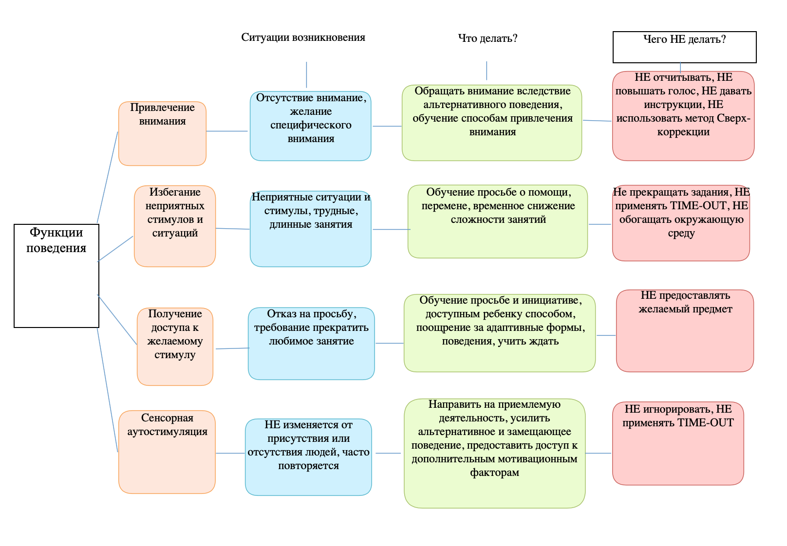

Slide 11
МЕТОДЫ КОРРЕКЦИИ НЕЖЕЛАТЕЛЬНОГО ПОВЕДЕНИЯ
Социальные истории
Похвала
Поведенческий контракт
Прайминг (предупреждение о том что будет дальше)
Предоставление выбора
Визуальная поддержка
Система жетонов
Проактивные методы:

Slide 12
МОТИВАЦИЯ РЕБЕНКА
Все, что мы делаем, мы делаем ради цели, которая нас мотивирует, либо мотивирующим может быть сам процесс. В самом начале пути нам нужно помочь ребенку увидеть, ради чего он делает сложную для него работу.

Slide 13
СИСТЕМА ЖЕТОНОВ
Конкретное определение целевого поведения, за которые ребенок будет получать жетон.
Различные предметы в качестве жетонов или другая ощутимая система баллов за желательное поведение
Меню отсроченных поощрений, которые можно получить в обмен на определенное количество жетонов

Slide 14
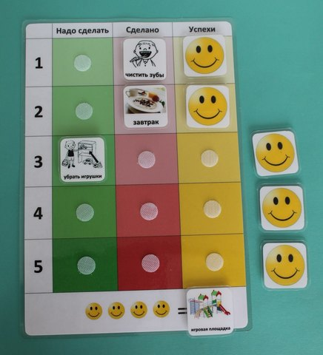
СИСТЕМА ЖЕТОНОВ

Slide 15
СИСТЕМА ЖЕТОНОВ
Система подкрепления с помощью жетонов – это очень полезный подход для увеличения желательного поведения как дома , так и во время занятий в классе.

Slide 16
ВИЗУАЛЬНАЯ ПОДДЕРЖКА
Это различные методы предоставления информации, опирающиеся на зрительное восприятие человека и помогающие представить визуально такие абстрактные категории, как время, последовательность действий, причинно-следственные связи.

Slide 17
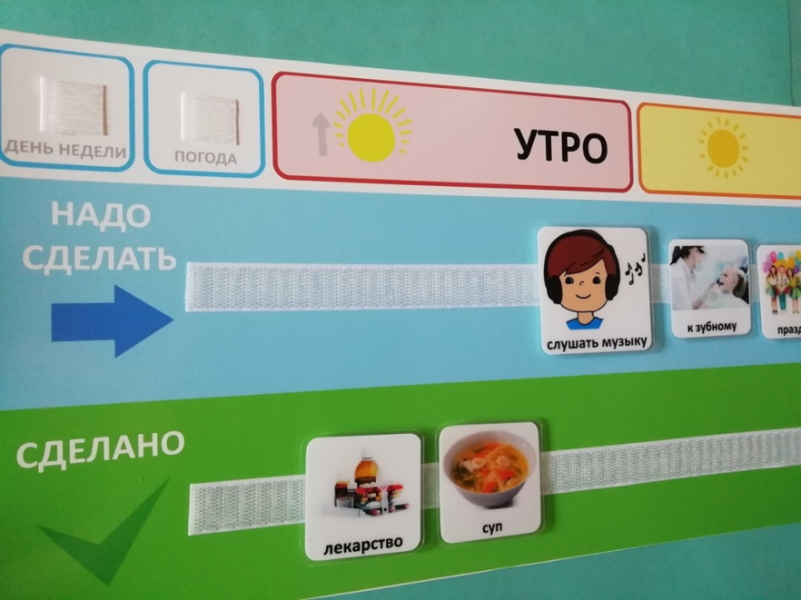
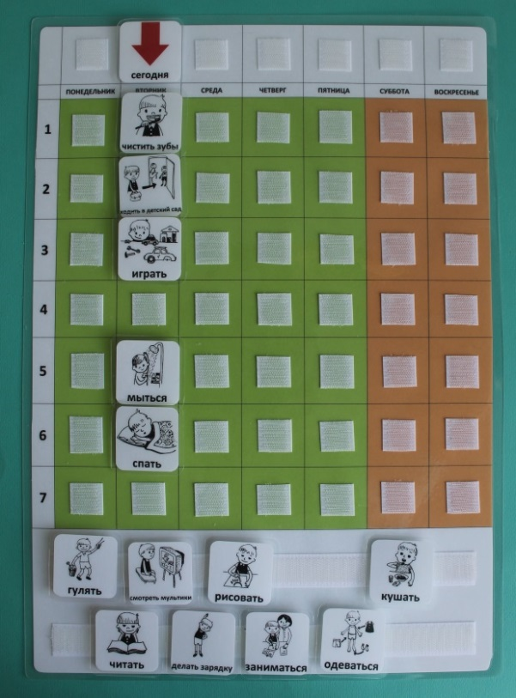
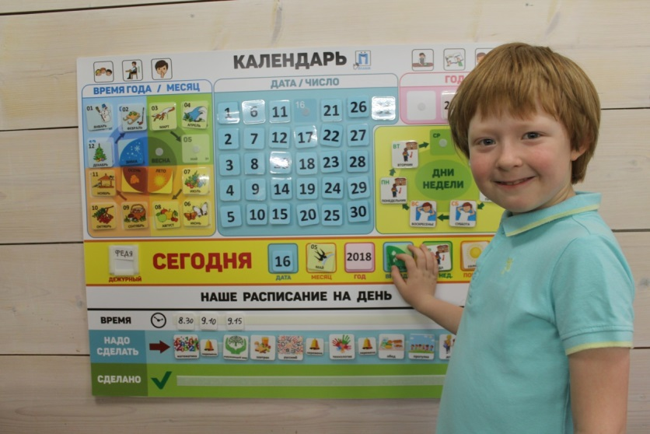
ВИДЫ ВИЗУАЛЬНОЙ ПОДДЕРЖКИ

Slide 18
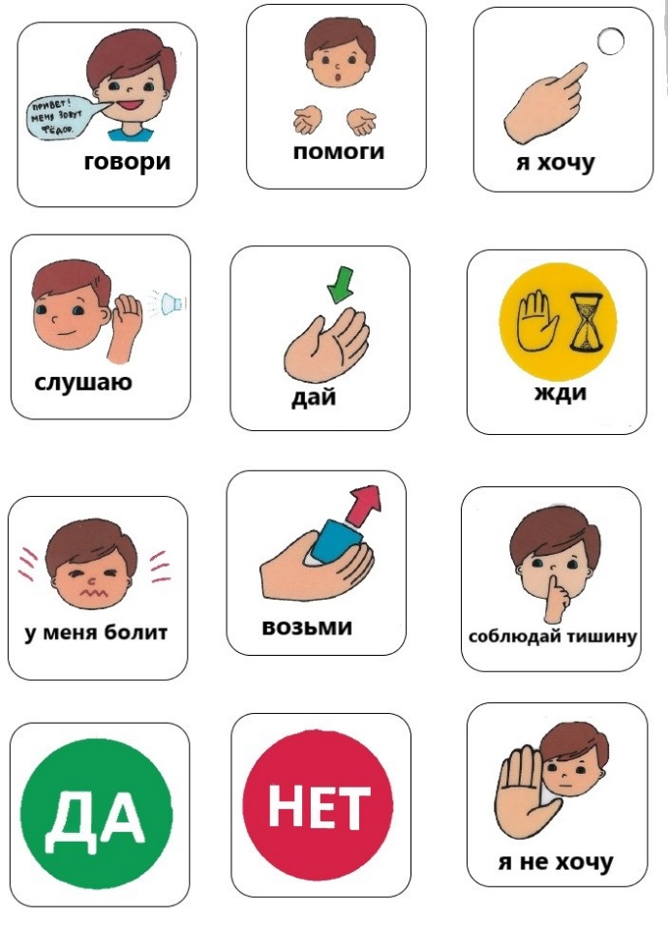
ВИДЫ ВИЗУАЛЬНОЙ ПОДДЕРЖКИ
В классе на специальном стенде можно отметить основные моменты распорядка дня, очередность выполнения заданий, правила поведения

Slide 19
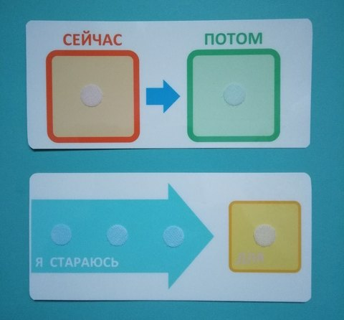
ПРАЙМИНГ

Slide 20
ПОВЕДЕНЧЕСКИЙ КОНТРАКТ

Slide 21
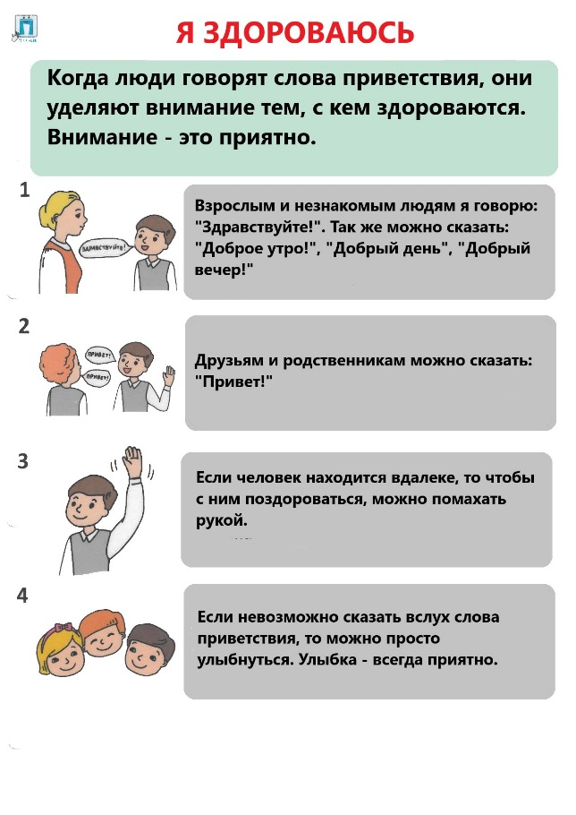
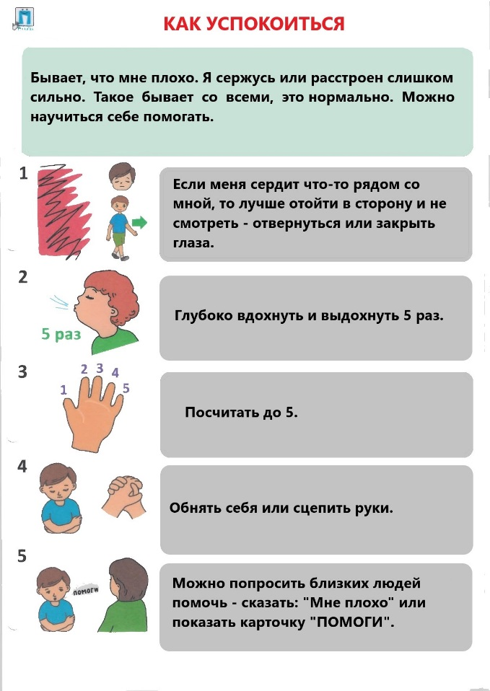
СОЦИАЛЬНЫЕ ИСТОРИИ

Slide 22
ПОХВАЛА

Slide 23
Спасибо за внимание!

